Slide 1
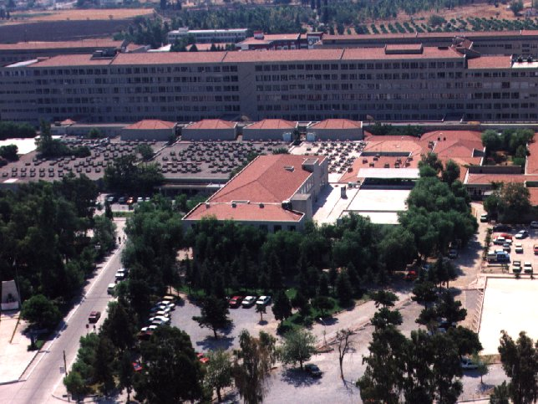
GASTROÖZOFAJİYAL REFLÜ HASTALIĞI
Epidemiyoloji Sınıflama Tanı Yöntemleri
A. Ömer ÖZÜTEMİZ
EÜTF NK Menteş Gastroenteroloji Kliniği
GİS Akademi, 4 Şubat 2017

Slide 2
GASTROÖZOFAGEAL REFLÜ:
Mide içeriğinin (başta asit olmak üzere pepsin, safra, pankreas sıvısı) zorlama olmaksızın özofagusa geçişidir.
GASTROÖZOFAGEAL REFLÜ HASTALIĞI: Haftada bir veya daha sık pirozis veya regürjitasyonun varlığıdır.
Ekstraözofageal reflü semptomlarının veya doku hasarının bulunması da bu gruba girer.

Slide 3
GÖRH SPEKTRUMU
Fizyolojik
Klasik
Ekstraözofageal
Komplikasyonlar
GÖRH
NERH
Ses kısıklığı
Astım
Larenjit
Aspirasyon pnömonisi
Dental erozyonlar
Kalp dışı göğüs ağrısı sendromu (NCCP)
Striktür
Kanama
Barrett
Adeno Ca

Slide 4
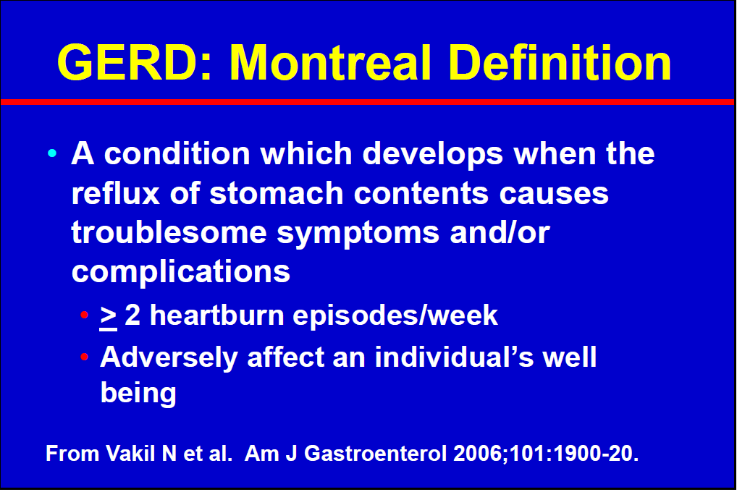

Slide 6


GASTROÖZOFAGEAL REFLÜ HASTALIĞI TANIMI
Mide içeriğinin özofagusa geçişi ile oluşan, hastanın yaşam kalitesini bozabilen semptomlar veya bulgular ile karakterize bir hastalıktır. Tipik (pirozis-regürjitasyon) ve/veya atipik (faringolaringeal, pulmoner, göğüs ağrısı gibi) bulgularla ortaya çıkar.

Slide 7
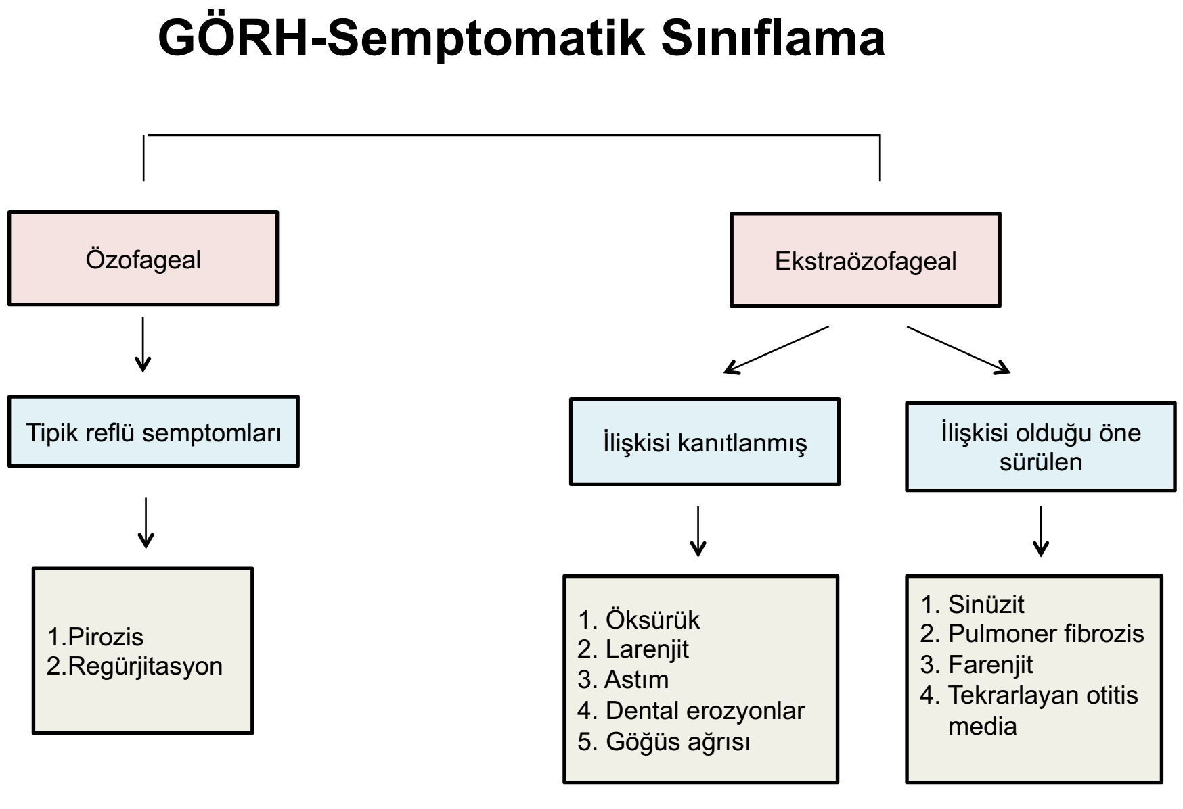

Slide 8
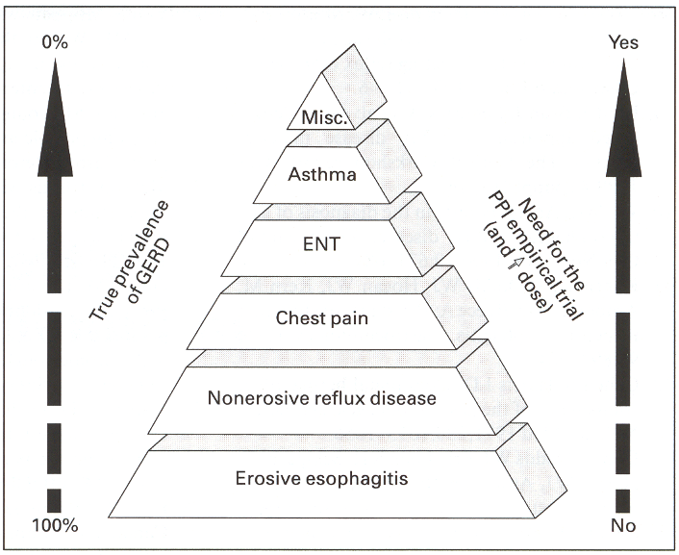
% 0
Evet
Diğer
Astma
Ampirik PPI tedavisi (Doz arttırın)
GÖRH
prevalansı
KBB
Göğüs ağrısı
Noneroziv özofajit
Eroziv özofajit
% 100
Hayır

Slide 9
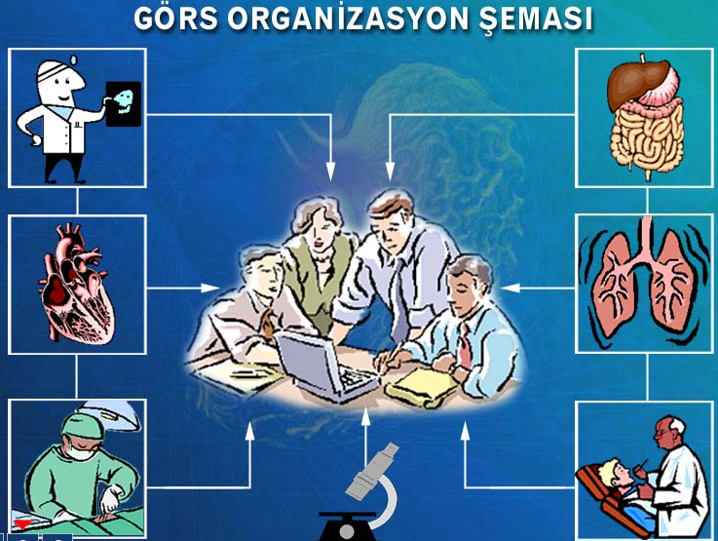
KBB
Gastroenteroloji
İÇ HASTALIKLARI
UZMANLARI
ve 1.BASAMAK
HEKİMLERİ
Kardiyoloji
Göğüs
Patoloji
Cerrahi
Diş Hek.

Slide 10
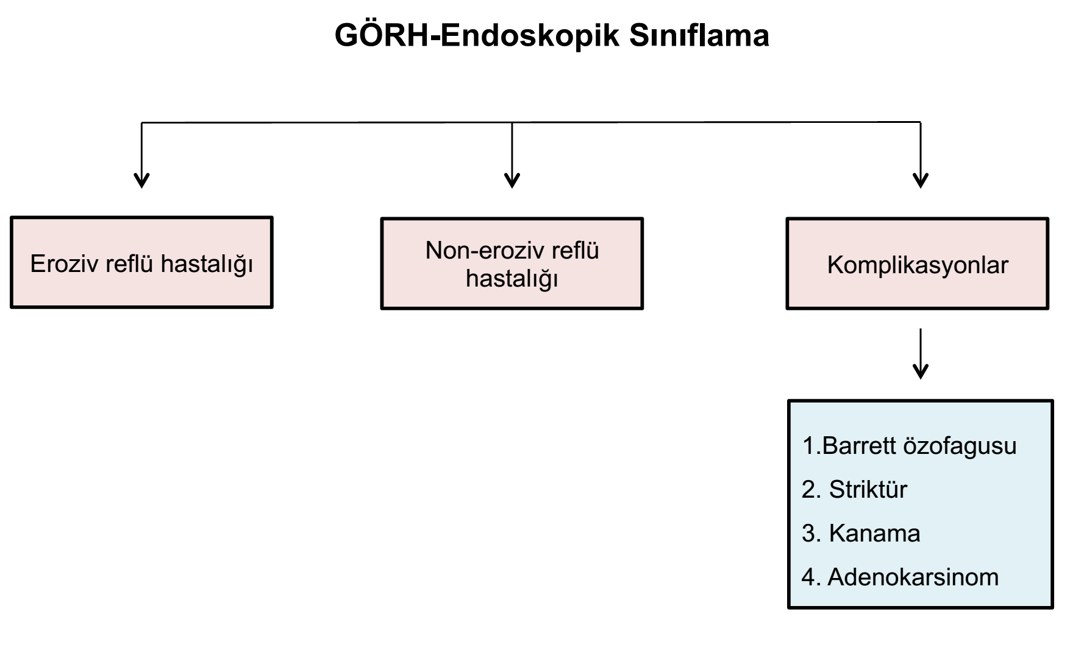

Slide 11
NERH: MontrealSınıflandırması
• Nonerosiv refluks hastalığı endoskopide mukozal hasar olmaksızın, hastanın reflükse bağlı olarak rahatsızlık hissetmesidir
• GE bileşkedeki Erythema GÖRH demek DEĞİLDİR !
Vakil N et al. Am J Gastroenterol 2006;101:1900-20.

Slide 12
İntrasellüler mekanizmalarda
yıkım ile hücre parçalanması
ve mukozal yıkımın ilerlemesi
Asidin sinir uçlarını uyarması
H+
4
5
H+
Asit
Pepsin
Bikarbonat
H+
H+
Sinir
uçları
Nöromuskuler bileşkeler
Notes:
Acid is central to GERD symptoms without esophagitis
4. As entry of acid into the mucosa increases, the internal bicarbonate buffering capacity is overcome. Consequently, hydrogen ions can come into contact with epithelial nerve endings, which may result in heartburn.
5. If this process progresses further, hydrogen ions enter the cell more rapidly and the intracellular pH continues to fall, leading to a cascade of events which can ultimately result in rupture of cells and hence cell death. Thus, with prolonged acid exposure, changes emerge in the structure of the esophageal epithelium that can be seen microscopically. Eventually, however, as acid and pepsin penetrate the deeper layers of the epithelium, endoscopically visible esophagitis may develop.

Slide 13
THE PREVALENCE OF GERD :
Heartburn and/or regurgitation; Weekly or common %
23,7
2,5
18.9
11.3
20
21
9.9
20
25.3
1.6*
11.9
15
Notes:
Historically, studies have suggested that the prevalence of IBS is similar world-wide and is probably therefore independent of genetic, environmental or dietary factors in different populations. Estimates of the prevalence of the condition in a number of countries do however range widely, from 5-25%.
It is uniformly recognised that IBS symptoms are very common in the Western community. More recently it has however been found that the prevalence of IBS may be considerably lower among Eastern populations. Ho et al reported a prevalence of only 2.3% amongst a Singaporean community. IBS was equally uncommon amongst Chinese, Malays and Indians. The reason for the low prevalence of IBS among Asians is unknown.
References:
Caballero-Plascencia AM, Sofos-Kontoyannis S, Valenzuela-Barranco M, et al. Irritable bowel syndrome in patients with dyspepsia: a community based study in Southern Europe. Eur J Gastroenterol Hepatol 1999; 11: 517-22.
Ho KY, Kang JY, Seow A. Prevalence of gastrointestinal symptoms in a multiracial Asian population, with particular reference to reflux-type symptoms. Am J Gastroenterol 1998; 93: 1816-22.

Slide 14
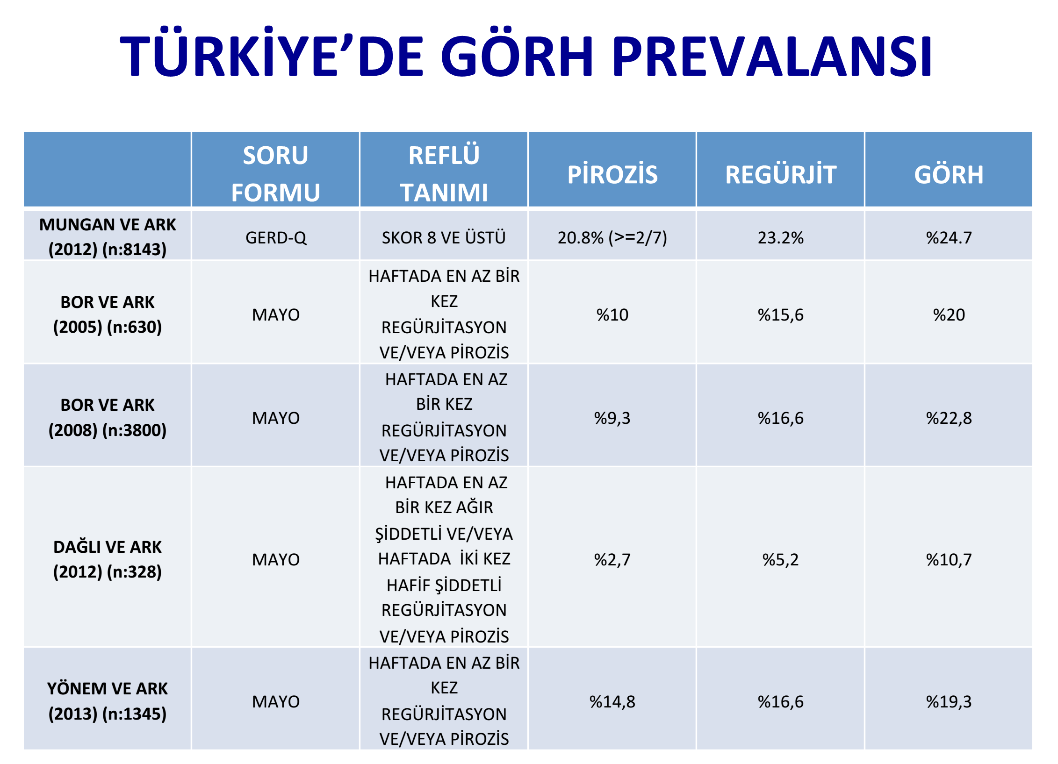

Slide 15
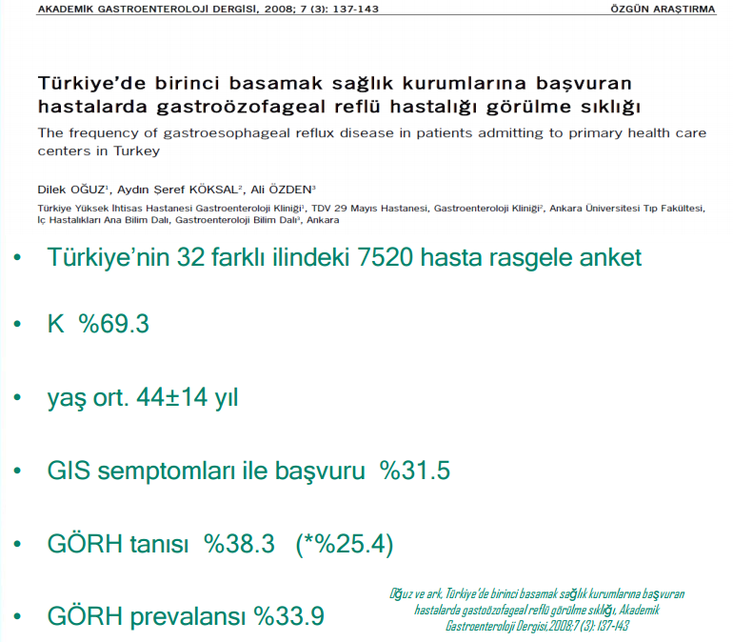

Slide 16
GASTROÖZOFAGEAL REFLÜ PREVALANSI
20
18
16
14
12
Haftada bir veya daha sık %
15,6
10
20
19,8
8
17,8
6
10
4
6,3
2
0
Pirozis
Regürjitasyon
Pirozis ve/veya
regürjitasyon
Ege ÜTF (630) S Bor ve ark
Mayo C (2073) Locke et al. Gastroenterology,1997:112)

Slide 17
TÜRKİYE’DE GASTROÖZOFAGEAL REFLÜ HASTALIĞI SIKLIĞI
Ege ÜTF Gastroenteroloji, Halk Sağlığı,
Ege reflü çalışma grubu

Slide 18
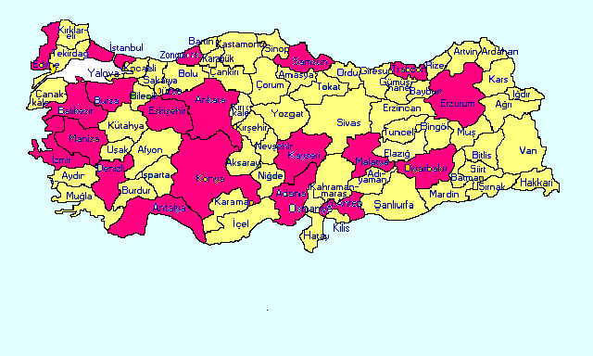

Slide 19
SEMPTOM SIKLIĞI
Son bir yılda bir kere
Yılda bir
Ayda bir
Haftada bir
No Sx
Hergün
Nadir %
18.7
9.3
16.6
Sık %
23 (GERD)
12.7
18.7
Pirozis veya regürj
Pirozis
Regürjitasyon

Slide 20
VÜCUT KİTLE İNDEKSİ & GÖRH
%
BMI

Slide 21
GÖRH’DA AİLE ÖYKÜSÜ
Yakın Ailenizde (anne,baba,kardeşler,çocuklar) Göğüs Kemiğinin
Arkasında Yanma veya Rahatsızlık veya Yemek Borusu Hastalığı Olan Var mı?
%

Slide 22
GÖRH’DA MEDENİ DURUM
%

Slide 23
The prevalence of gastroesophageal reflux dIsease In A COUNTRY WITH A HIGH OCCURRENCE OF HELICOBACTER PYLORI
Serhat Bor¹, Gul Kitapcioglu², Elmas Kasap3
ABSTRACT:
Background: In Turkey, patients with gastroesophageal reflux disease (GERD) exhibit a unique reflux profile that includes a high prevalence of regurgitation, low occurrence of heartburn, very low prevalence of Barrett’s esophagus, very high rate of Helicobacter pylori (HP) infection. The aim of this country-wide study was to evaluate the prevalence of GERD, its typical and additional symptoms, and its relationship with HP. Methods: Data from 3,214 randomly selected adult subjects were obtained with a validated Mayo questionnaire from a randomization. 841 subjects were randomized to be tested for HP via the urea breath test. "Frequent symptoms" were defined heartburn and/or regurgitation occurring at least weekly. "Occasional symptoms" were defined as an episode of one of the major symptoms occurring less than once a week within the past year. Results: The prevalences of frequent and occasional heartburn were 9.3% and 12.7% and regurgitation were 16.6% and 18.7%, respectively. The prevalence of GERD was 22.8%. BMI ≤18.5 showed a prevalence of 15%, BMI >30 presented higher prevalence of 28.5%. The GERD prevalence was significantly higher in women (26.2%) compared with men (18.9%) (p<0001). The overall prevalence of HP was 75.7% and the prevalence was 77.1% in subjects without symptoms vs 71.4% in subjects with GERD (X2: 2.6, p=0.27). Conclusion: GERD is common in Turkey as in developed countries which reflects the fact that both Western and Eastern lifestyles are observed. The presence of HP had no effect on either the prevalence or the symptom profile of GERD. We also found that underprivileged people exhibit a higher risk, and subjects showing classical GERD symptoms for less than a week to once a year exhibit more additional symptoms compared with those without classical symptoms.

Slide 24
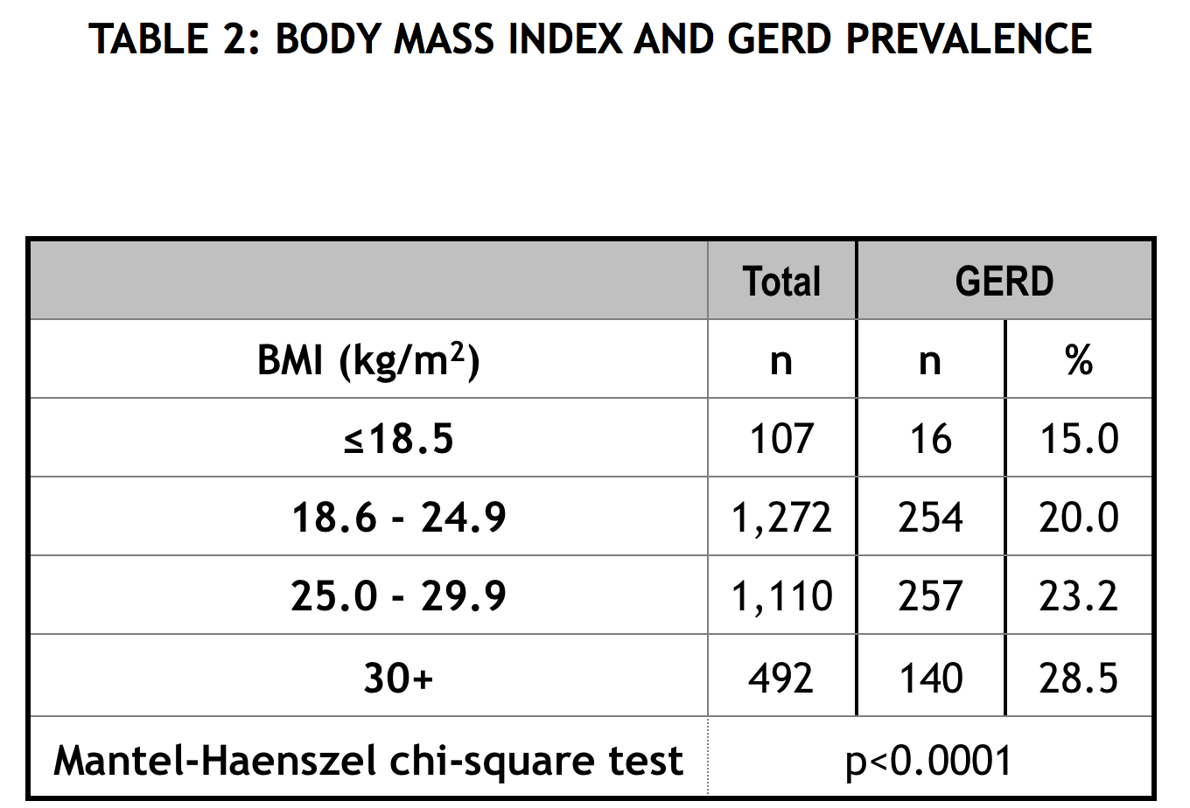

Slide 25
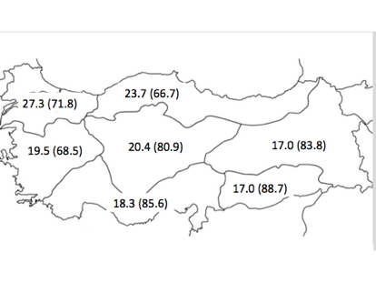
Prevalence of GERD and Helicobacter pylori positivity
(between parenthesis) according to geographical areas. All numbers are %

Slide 26
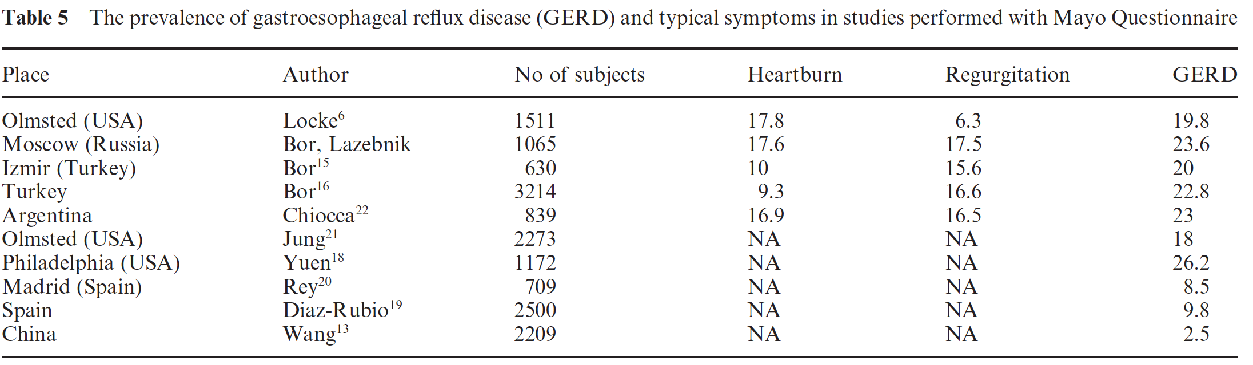

Slide 27
THE PREVALENCE OF ADDITIONAL SYMPTOMS IN GERD
 | Izmir¹ | Olmsted² | Moscow³ | Hong Kong⁴
Dysphagia | 35.7 | 29.4 | 10.7 | 6.5
Dyspepsia | 42.1 | 20.8 | 33.9 | 29.3
NCCP | 37.3 | 37 | 27.8 | 34.7
Odynophagia | 35.7 |  |  | 10.7
Globus | 23.8 | 14.2 |  | 15.2
Emesis | 38.1 |  | 15
Hiccups | 9.5 |  | 7.7
Cough | 19.8 |  | 2.7 | 4.7
Hoarseness | 28.6 | 23.4 | 5.5 | 9.4
(1) Bor. Am J Gastroenterol. 2005, (2) Locke. Gastroenterology. 1999,
(3) Lazebnik & Bor. Unpublished data, (4) Wong. APT.2003

Slide 28
GÖRH OLGULARINDA SEMPTOM ŞİDDETİ
50
40
30
%
39
47
40
20
26
25
10
4
17
2
0
HAFİF
ORTA
AĞIR
ÇOK AĞIR
Pirozis
Regürjitasyon
S.Bor, A Mandıracıoğlu,G Kitapçıoğlu, C Bor-Caymaz, R Gilbert

Slide 29
GÖRH OLGULARINDA SEMPTOM SÜRESİ
50
%
40
30
20
21
29
46
38
10
4
19
17
1
10
13
0
0-1 yıl
1-5 yıl
5-10 yıl
10-20 yıl
>20 yıl
Pirozis
Regürjitasyon
S.Bor, A Mandıracıoğlu,G Kitapçıoğlu, C Bor-Caymaz, R Gilbert

Slide 30
GÖRH kr bir hastalıktır
Lundell LR, et al. Gut. 1999;45:172-180.

Slide 31
UZUN SÜRELİ PPI TEDAVİSİ STRATEJİLERİ
Sürekli tedavi (aylar)
Sx
Aralıklı tedavi (haftalar)
Sx
Sx
On-demand tedavi (günler)
Sx
Sx
Sx
Sx
Sx
Sx

Slide 32
GÖRH’DA YAŞAM KALİTESİ İNDEKSİ
Dimenas. Scand J GE. Suppl. 1993; 199: 18-21
Psikolojik iyi hissetme indeksi

Slide 33
… in the UnitedStates in 2010, and the most common indicationsfor upper endoscopy were for reflux symptoms from 2005 to 2010. Management of patients withGERD is very costly, with a national expenditure of about
$12 billion annually in the United States.
,,in the United States in 2010, and the most common indications for upper endoscopy were for reflux symptoms from 2005 to 2010. Management of patients with GERD is very costly, with a national expenditure of
about $12 billion annually in the United States.
The epidemiology and underlying mechanisms of GERD in elderly people have been extensively reviewed ….
Mc Callum, Ann. N.Y. Acad. Sci. 1380 (2016)380 (2016)

Slide 34
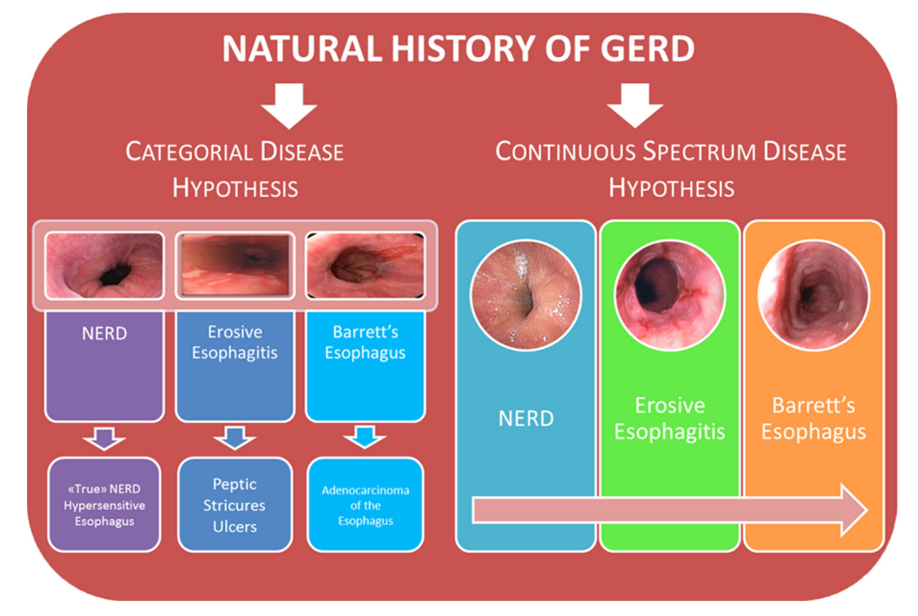

Slide 35
Semptomların tipi ve ağırlığı özofajitin derecesi ile ilişkili değil
Venables et al. Scand J Gastroenterol. 1997;32:965-973.

Slide 36
Klasik Semptomlar;
-Pirozis ( heartburn)= yanma hissi
-Regürjitasyon
-Disfaji
-Odinofaji
-Tükürük salgısında artış

Slide 37
GÖRH’DA SEMPTOMATİK TANI;
SORU GRUBU 1: Mide ekşime yanması veya “gastrit” yakınması ile gelen HER hastaya pirozis VE regürjitasyon sorulmalı.
EVET
Hastanın GÖRH olması kuvvetle olası
  SIKLIK “Haftada bir”den sık mı?
  ŞİDDET Şiddeti nasıl?
  SÜRE Kaç yıldır var?

Slide 38
SORU GRUBU 2:
ALARM SEMPTOMLARI VAR MI?
      Hematemez, melena
      Disfaji
      Odinofaji
      Açıklanamayan kilo kaybı
      Anemi
      Gaitada Gizli Kan pozitifliği
Var! SEVK
Yok

Slide 39
SORU GRUBU 3:
ÖZOFAGUS DIŞI SEMPTOMLAR VAR MI?
  Ses sorunları (Faringolaringeal reflü)
  Öksürük vb akciğer sorunları (özofagopulmoner reflü)
  Göğüs ağrısı (NCCP)
Var! Önce incelenmeli
Yok

Slide 40
Ayırıcı tanı:
• Koroner arter hastalığı
• Safra taşları
• Mide / Özofagus Kanseri
• Peptik ülser hastalığı
Özofagus motilite hastalığı
• İlaç özofajiti
• Eosinofilik Özofajit
Kahrilas PJ. N Engl J Med 2008;359:1700-7.

Slide 41

GÖRH’DE TANI TESTLERİ
Öykü
PPİ testi
Radyoloji
İmpedans
Endoskopi
Bernstein testi
Bilier sintigrafi
Reflü sintigrafisi
Özofagus biyopsisi
Özofagus manometrisi
Standart asit reflü testi
Kombine ultrason- manometri
Yüksek rezolusyonlu manometri
Yüksek magnifikasyonlu endoskopi
24 saatlik intraözofageal manometri
Telemetrik özofageal pH monitorizasyonu
24 saatlik intraözofageal pH monitorizasyonu

Slide 42
İLERİ TETKİK
GEREKTİRİR
!
!
5 yıl>inatçı semptomları bulunan >50 yaş erkek

Slide 43
İLERİ TETKİK
GEREKTİRİR
!
!
Hematemez
Disfaji
Odinofaji
Anemi
Açıklanamayan kilo kaybı
Gaitada Gizli Kan pozitifliği

Slide 44
İLERİ TETKİK
GEREKTİRİR
!
!
Başlangıçtaki ampirik tedaviye yanıt alınamazsa
Tedavi sırasında semptomların değişmesi veya yeni semptomlar
Başarılı bir tedaviden kısa süre sonra semptomlar yinelerse

Slide 45
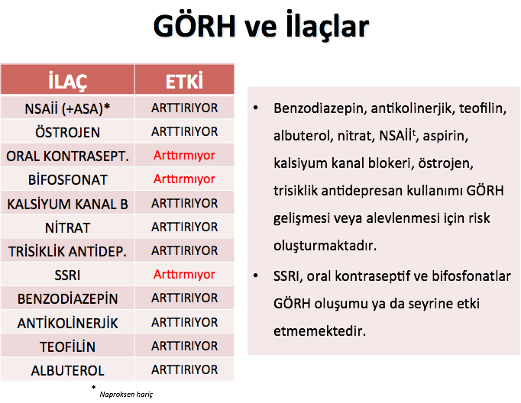


Slide 46
GÖRH
Semptomdan teşhise
Reflü semptomları
Alarm semptomları
yok
var
Ampirik PPİ
Endoskopi
İyi yanıt
Cevap yok
Tekrarlayan semptomlar
GÖRH
(6-8 hafta)
Genval Report. Gut 1999

Slide 47
PPI DENEME TEDAVİSİ
Esomeprazol 40-80 mg,
Lansoprazol 60-120 mg
Pantoprazol 80-160 mg
Rabebrazol 40-60/ mg
Semptomlar en az %50 düzelirse: Tx durdurun.
Semptomlar 2 hafta içerisinde yinelerse; tanı doğrulanmıştır, tedaviye yeniden başlayın.
Semptomlar çok az düzelir veya hiç düzelmezse doz 2 hafta daha arttırılmalı.
.
14 gün

Slide 48
PPI DenemeTesti
PPI deneme testi 2 hafta, 2x1 dozunda uygulanır
Tipik reflü semptomları olan hastalarda GÖRH tanısında PPI deneme tedavisinin duyarlılığı iyi, ancak özgüllüğü düşük (PPI tedavisine yanıt vermeyen hastalarda GÖRH olmadığı anlamına gelmez)
Non-kardiyak göğüs ağrısı olgularında, PPI deneme tedavisinin duyarlılığı ve özgüllüğü kabul edilebilir düzeydedir

Slide 49
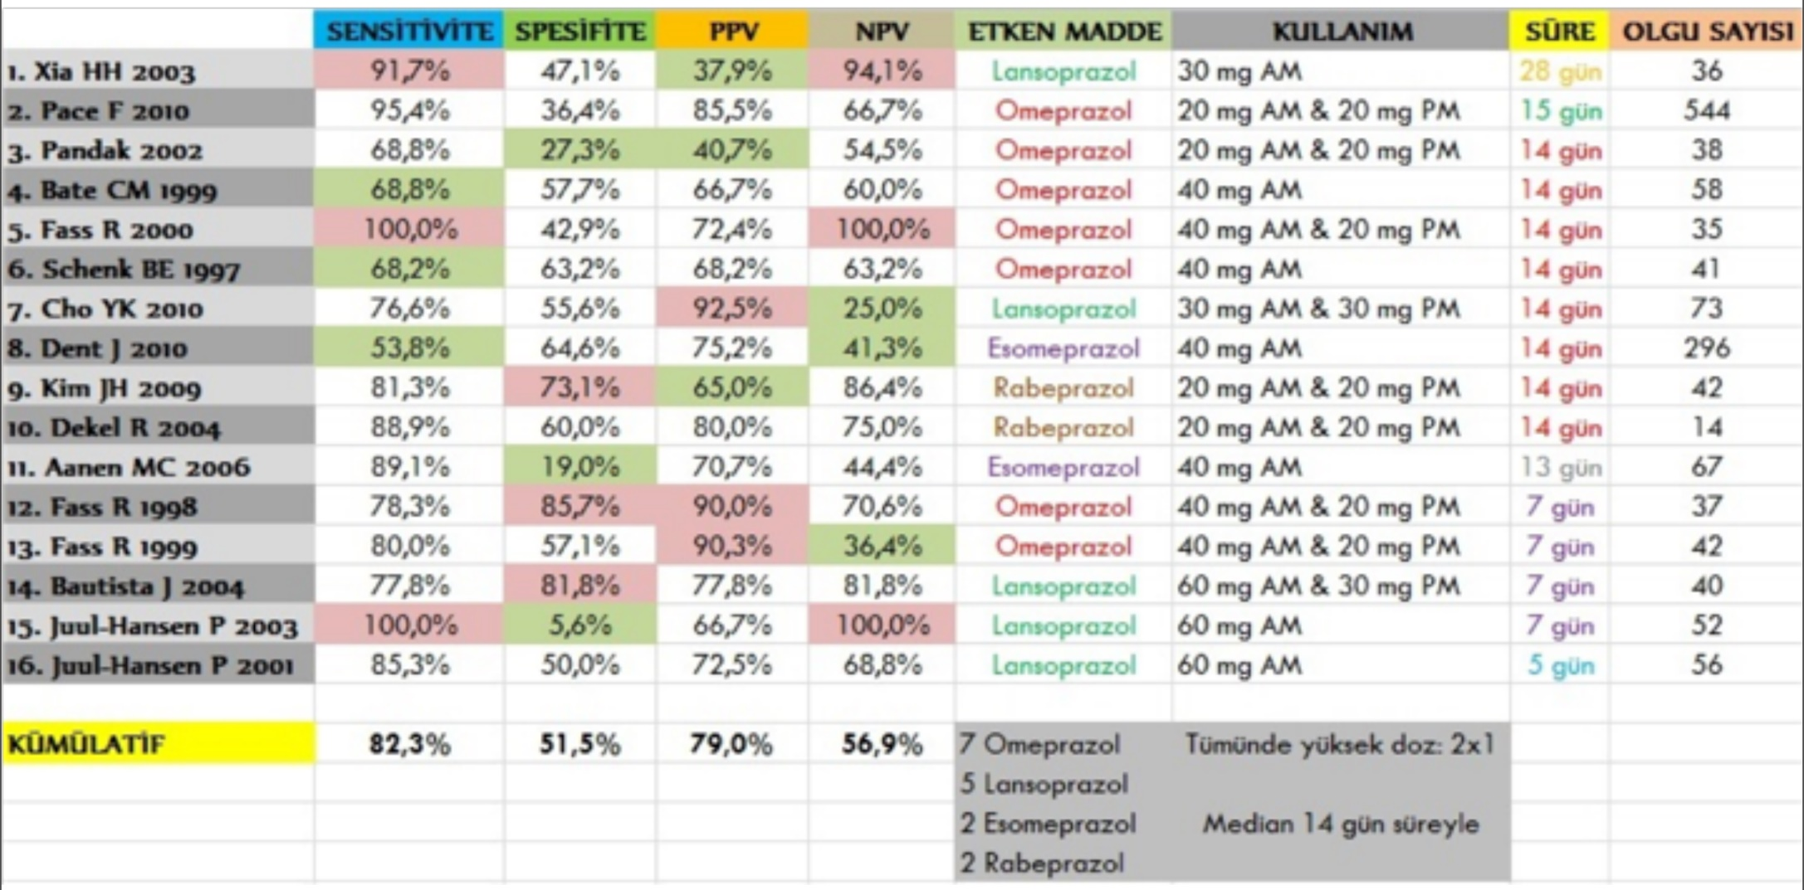

GÖRH tanısında ampirik PPI testinin yeri nedir?

Slide 50
Tipik GÖRH semptomları olan hastalarda endoskopi endikasyonları
Birinci derece akrabalarında Barrett / üst GİS kanseri
Alarm bulguları: disfaji, odinofaji, istemsiz kilo kaybı ve başka nedenle açıklanamayan anemi, inatçı kusma
>50 yaş
>5 yıl semptomlar
8 hafta standart doz PPI tedavisine <%50 yanıt

Slide 51
Tek başına endikasyon oluşturmayan, komplikasyon riskini arttırdığı için endoskopi önerilebilenler
Erkek
Sigara
BMI>30
Bel kalça oranı erkek>0.9, kadın>0.8
Her gün semptomu olan hastalar

Slide 52
İzlem endoskopisi endikasyonları
Barrett özofagusu izlemi
Şiddetli eroziv özofajitte tedavi sonrasında Barrett özofagusu araştırmak için

Slide 53
Radial yayılımı saptamada mukozal foldlar kullanılır
Mukozal foldlar en iyi özofagusun havası kısmen alınmışken gösterilir
1 cm
Lundell et al Gut 45:172-180 (1999)

Slide 54
Los Angeles grade A özofajit
İki mukozal kıvrım arasında uzanmayan ve 5 mm aşmayan bir veya daha fazla mukozal hasar
1 cm
Lundell et al Gut 45:172-180 (1999)

Slide 55
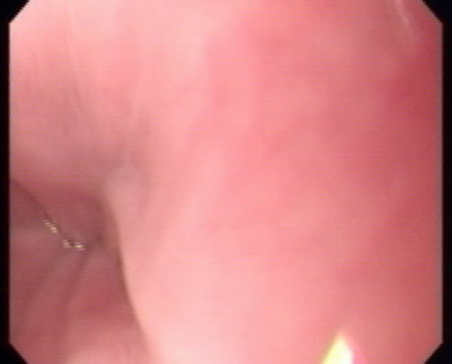

Slide 56
Los Angeles grade B özofajit
İki mukozal kıvrım arasında uzanmayan ve boyu 5 mm aşan bir veya daha fazla mukozal hasar
1 cm
Lundell et al Gut 45:172-180 (1999)

Slide 57
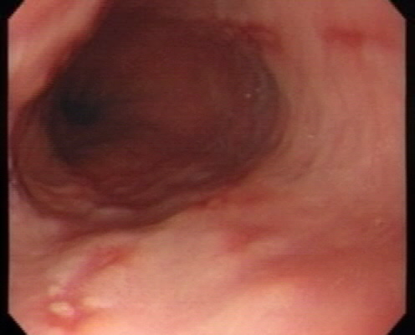

Slide 58
Los Angeles grade C özofajit
İki mukozal kıvrım arasında uzanan fakat çevresel olarak lümenin %75’inden azını tutan bir veya daha fazla mukozal hasar
1 cm
Lundell et al Gut 45:172-180 (1999)

Slide 59
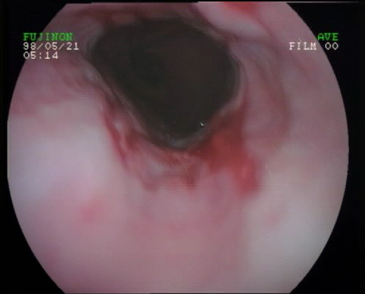

Slide 60
Los Angeles grade D özofajit
Çevresel olarak lümenin %75’inden fazlasını tutan bir veya daha fazla mukozal hasar
1 cm
Lundell et al Gut 45:172-180 (1999)

Slide 61
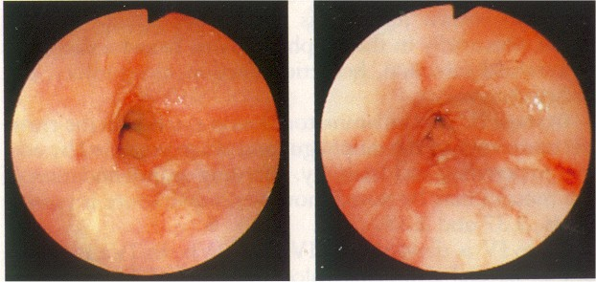

Slide 62
TÜRKİYE’DE
GASTROÖZOFAGEAL REFLÜ HASTALARINDA
ENDOSKOPİK BULGULAR:
ÇOKMERKEZLİ PROSPEKTİF ÇALIŞMA
M. Aladağ, E. Abut, Ş. Gürsoy, L. Erdem, M. Bektaş, R. Vardar, B. Özdil , A. Soylu, E. Altıntaş, Ş. Yılmaz, S. Bor, H. Ataseven, S.Çelebi, B. Pınarbaşı, R. Akdoğan, H.Güveli, A. Bektaş, S. Boyacıoğlu, Y. Seçkin, Z. Mungan, M. Kıyıcı, Y. Balaban, B. Kantarçeken, C. Bölükbaşı, Y. Üstündağ, İ. Tuncer, A. Çelebi, Ü. Sarıtaş, H. Ümit, M. Özel, E. Vardar,
S. Takmaz, B. Avşargil
GORHEN Çalışma Grubu

Slide 63
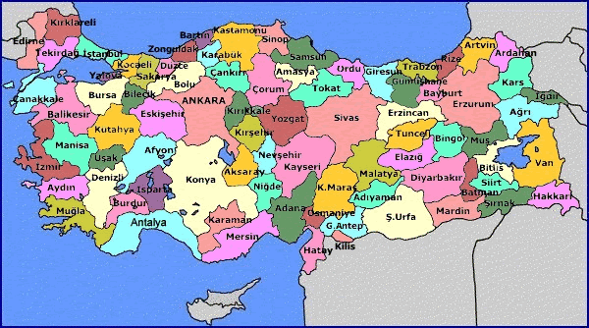

21 il, 29 merkez, 1790 olgu
22
464
52
28
32
53
44
38
149
49
100
68
173
100
31
28
34
92
100
33
100

Slide 64

Distribution of esophagitis
29 centers, 1790 cases
GORHEN Study Group. 29 centers, 1790 cases

Slide 65
Loffeldt al. Dis Esop. 2004; 17: 87
Prevalence of gastroesophageal reflux disease in immigrants living
in the Zaanstreek region in the Netherlands
 | Dutch | Immigrants
Esophagitis I-II | 1355 (85) | 63 (98)
Esophagitis III-IV | 246 (15) | 1 (2)
p<0.01
Reflux disease is less prevalent in immigrants, mostly people of Turkish descent. If the condition is present in this population, the majority of patients is male and belongs to the younger age cohorts.

Slide 66
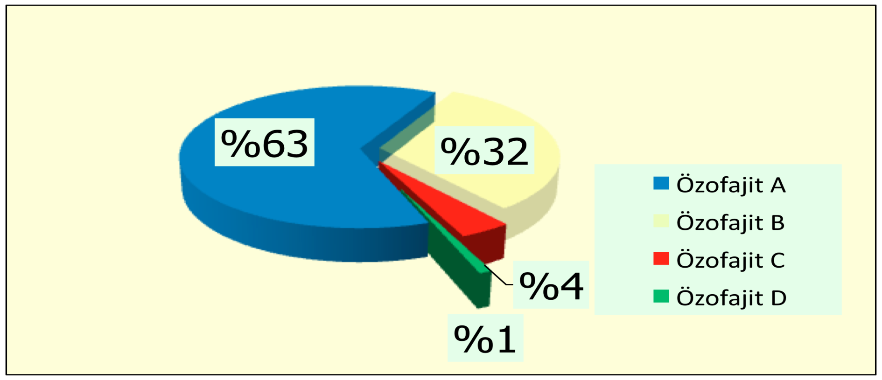
Türkiye’de GÖRH’da endoskopik bulgular (GÖRHEN)
Özofajit %33.8 (604/1790)
29 merkez, 1790 olgu
Uzun segment Barrett % 0.25 (4/1595)
Kısa segment Barrett % 0.8 (13/1595)

Slide 67
BARRETT Özofagus
Türkiye bulguları Batı’dan farklı..!!

Slide 68
29 centers,
1790 cases
Barrett’s esophagus

Slide 69
Barrett Prag sınıflaması C & M
16
14
M: Maksimum uzunluk = 14cm
12
10
Gastroözofageal bileşkeden uzaklık (cm)
8
6
C: Çepeçevre uzunluk = 6cm
4
Gastroözofageal bileşke (gastrik pililerin proksimali)
2
0
Hiatus hernisi
Hiatusun yeri (solunum)

Slide 70

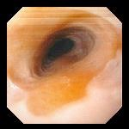
2017 | Endoscopy
10 cm
C10
M12

Slide 71
GERD COMPLICATIONS IN SYMPTOMATIC WESTERN POPULATION
Scand J Gastroenterol. 2005; 40: 275
Erosive esophagitis: 21-79%
Stricture: 5%
Esophageal ulcer: 4%
Barrett: 3.5%

Slide 72
Eosinofilik özofajit

Slide 73
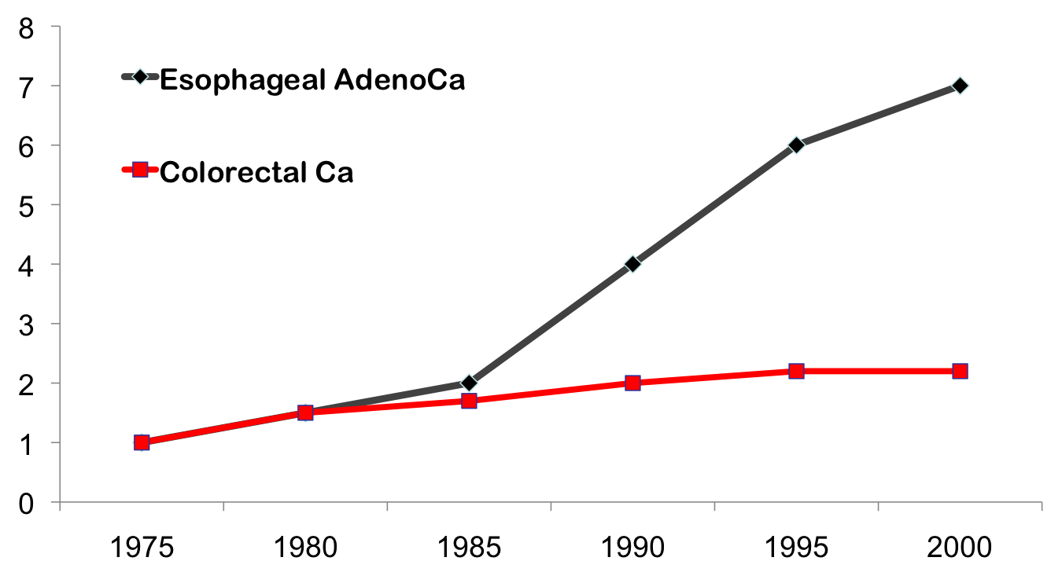
Increase on Esophageal Adenocancers (1975-2000)
Ratios (acc to 1975)
Pohl W. J National Cancer Inst 2005;97: 142-146

Slide 74
CHANGES ON THE LOCALIZATION OF TUMORS IN TURKEY
Bor et al. J Gastroenterol Hepatol 2007
10,0
Total
9,0
West
8,0
East
Linear (West)
7,0
Linear (East)
6,0
Distal/proximal tumors
Distal/proksimal tümör oranı
5,0
4,0
3,0
2,0
1,0
0,0
90
91
92
93
94
95
96
97
98
99
0
16 centers from January 1990 to December 2000;
4065 cases of tumors of the stomach and distal esophagus

Slide 75
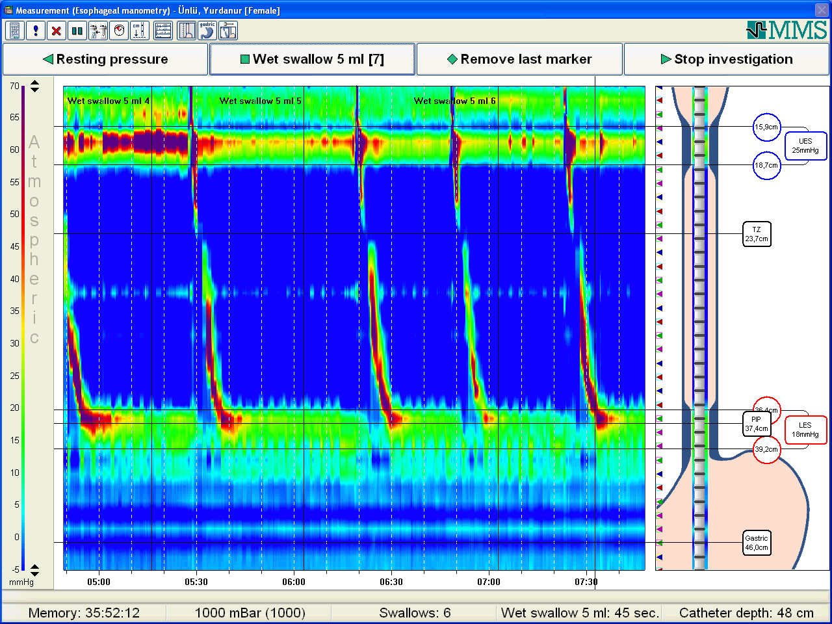
HIGH RESOLUTION MANOMETRY
Notes:
Clearance; gravity, saliva, esopg bicarbonate, peristalsis
LES pressure low...

Slide 76

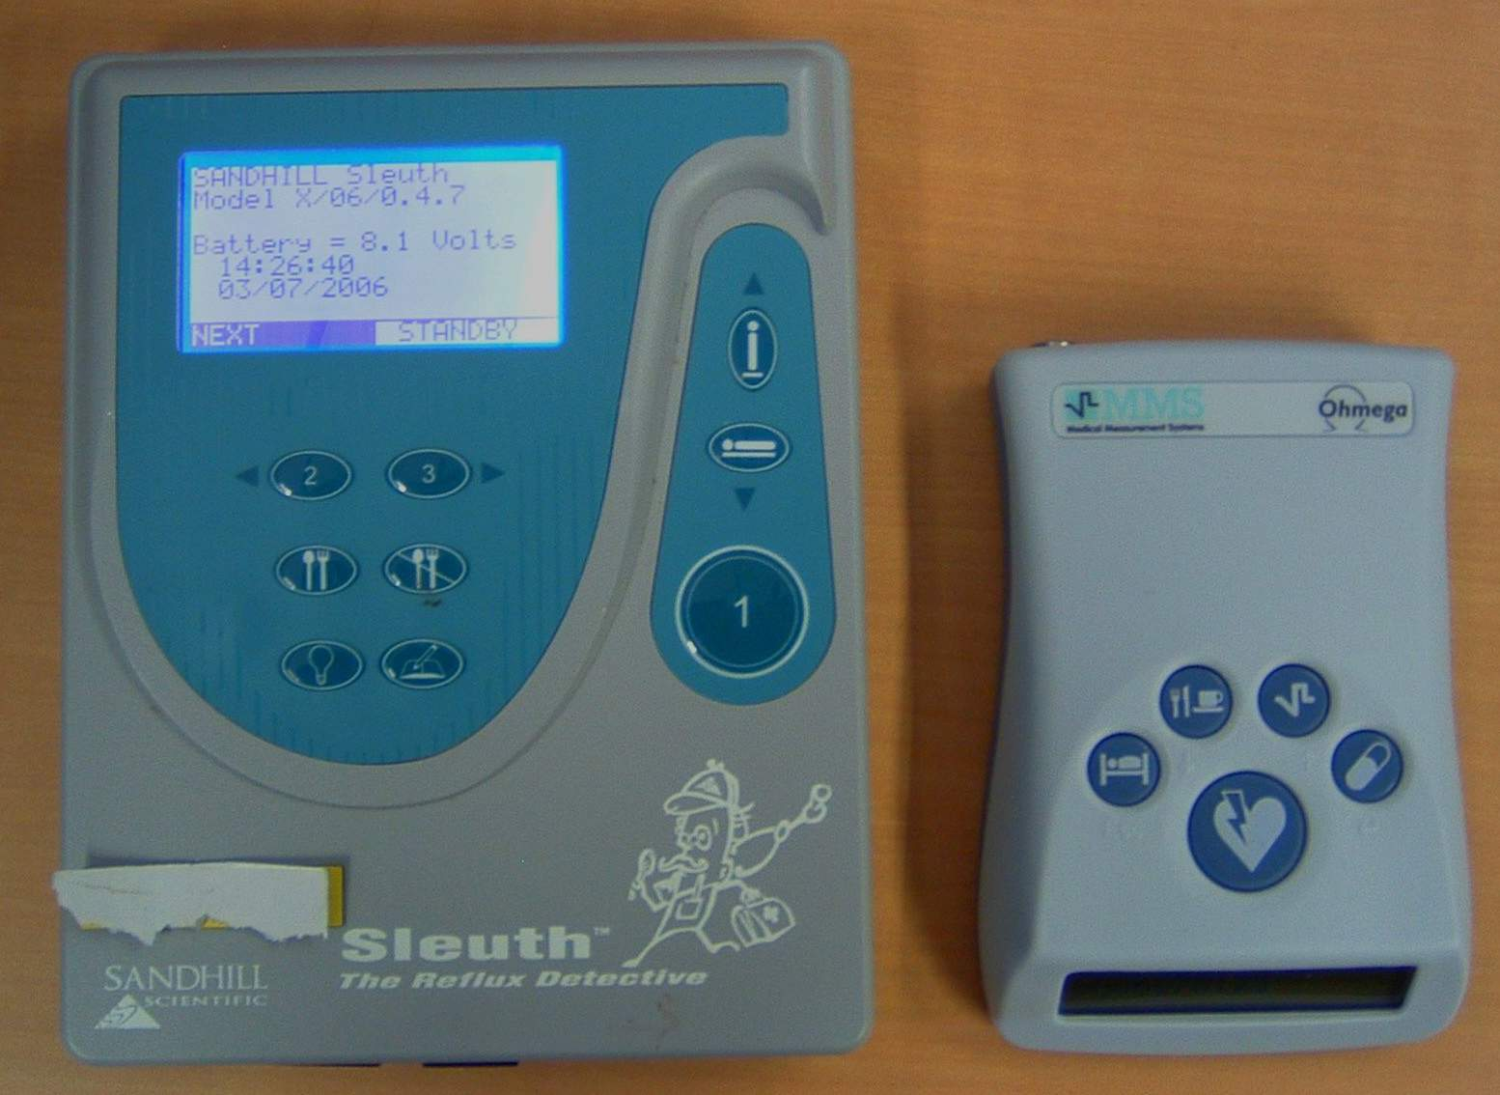

Slide 77
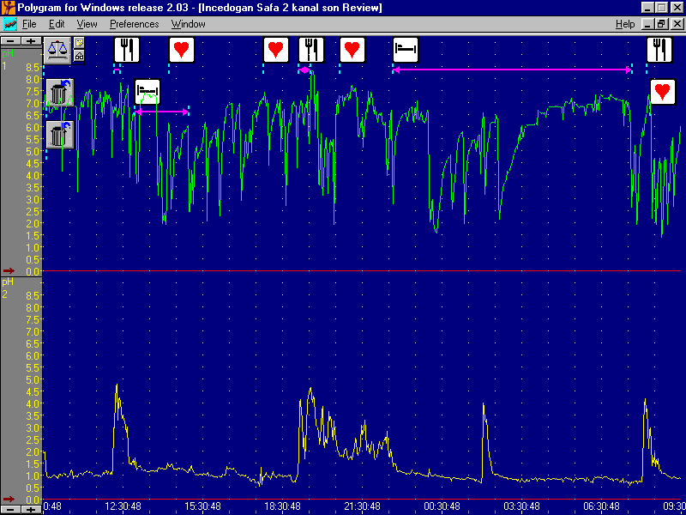
Özofagus
Mide
Ege ÜTF Gastroenteroloji BD.

Slide 78
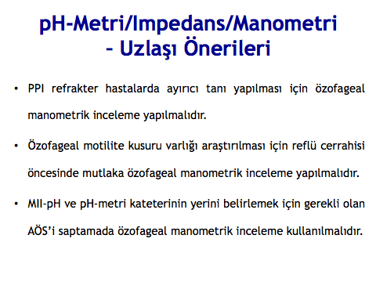

Slide 79
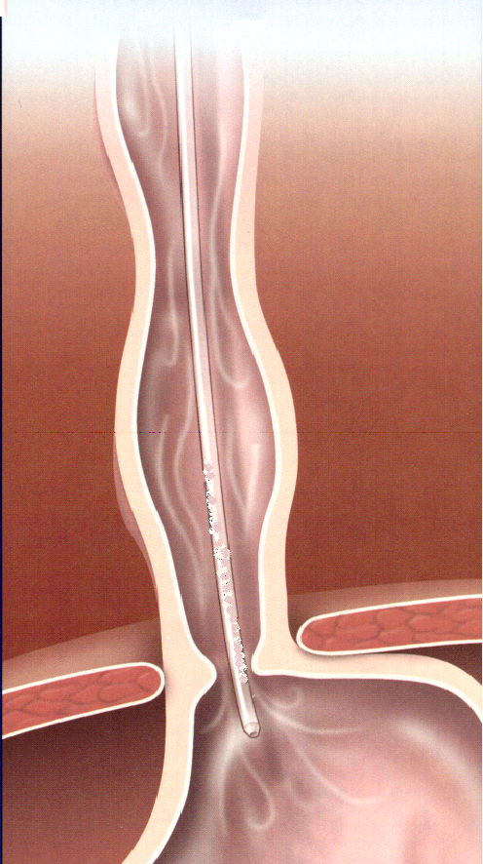
pH -20 cm
İmpedans –pH sistemi
17 cm
15 cm
6 impedans kanalı
9 cm
+
7 cm
2 pH kanalı
5 cm
pH - 5 cm
3 cm

Slide 80
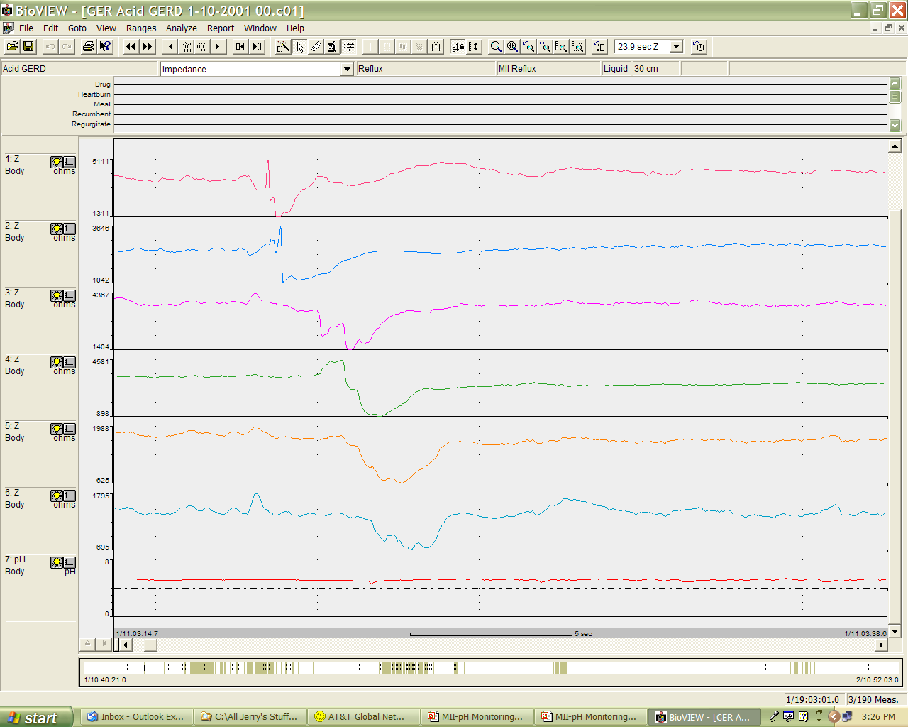
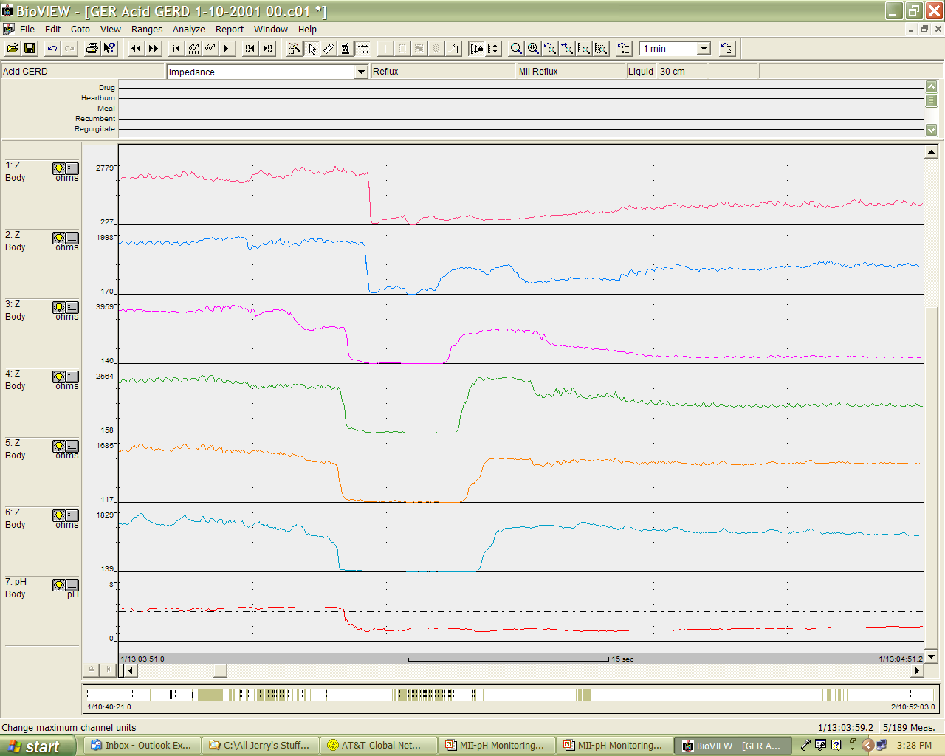
İmpedans
Yutma
Reflü
Bolus girişi
Bolus girişi
Bolus girişi
Bolus girişi
Bolus girişi
Bolus girişi
Bolus girişi
Bolus girişi
Bolus girişi
Bolus girişi
Bolus girişi
Bolus girişi
Notes:
On this slides we can see the 2 possible bolus movements as detected by MII.
The top of both graphs represents the more proximal electrodes. The bottom of both graphs represent the more distal electrodes.
On the left side you can see, that progression from proximal to distal is indicative of antegrade bolus movement, for example swallowing.
On the right side you can see, that progression from distal to proximal is indicative of retrograde bolus, for example reflux.

Slide 81
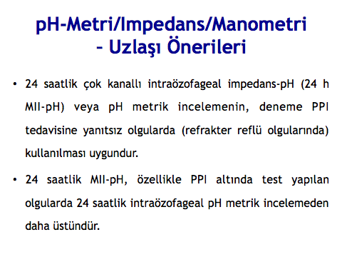

Slide 82
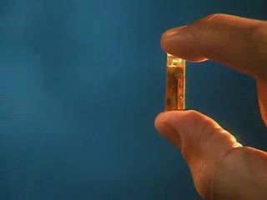

Slide 83
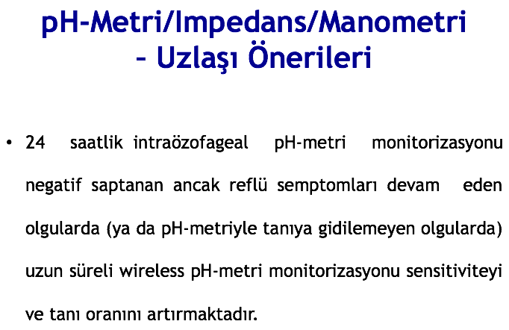

Slide 84
Tanı Testi | Endikasyon | En yüksek kanıt değeri | Öneri
PPI Deneme Tedavisi | Klasik semptomlar, uyarı işaretleri yok, | Meta-analiz | Negatif sonuç GÖRH’nı ekarte etmez
Baryumlu ösefagus-mide grafisi | GÖRH tanısı için değil!, Disfajinin değerlendirilmesi için kullanın | Vaka-kontrol | Sadece Komplikasyonları değerlendirmek için (darlık, «ring» )
Endoskopi | Alarm belirtileri, yüksek riskli hastaların taranması, göğüs ağrısı | Randomize kontrollü çalışmalar | Yaşlılar için erken düşünün, Barrett, kalp dışı göğüs ağrısı, PPI'ya yanıt vermeyen
Özofagus biyopsisi | Semptomların GERD dışı nedenleridışlama | Vaka-kontrol | GÖRH tanısı için endike değil
Özofagus manometresi | Operasyon öncesi değerlendirme | Gözlemsel | GÖRH tanısı için önerilmez. Akalazya / skleroderma gibi hastalıkları dışlamak için..!
Ambulatuvar reflü takibi | Operasyon öncesi NERH için. Refrakter GÖRH belirtileri | Gözlemsel | Semptomları reflü ile korele et, anormal asit maruziyeti ya da reflü sıklığını not et.
Am J Gastroenterol 2013
Guidelines for the Diagnosis and Management of GERD

Slide 85
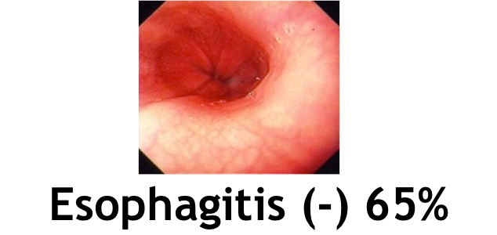
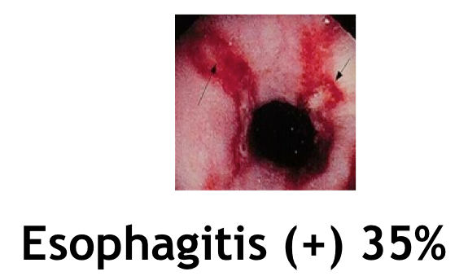
GÖRH semptomları
24h pH/impedance monitoring
Klasik Tx
(on demand/ömür boyu), stretta?, cerrahi
Eroziv reflü hastalığı
Patolojik (50%)
Normal (50%)
Symptom association probability
Klasik Tx
(on demand), cerrahi
Noneroziv reflü hastalığı
Evet (20%)
Hayır (30%)
Psikiyatri konsültasyonu?
Antidepresan?
Hipersensitif
özofagus
Fonksiyonel pirozis
On demand Tx / antidepresan?,

Slide 86
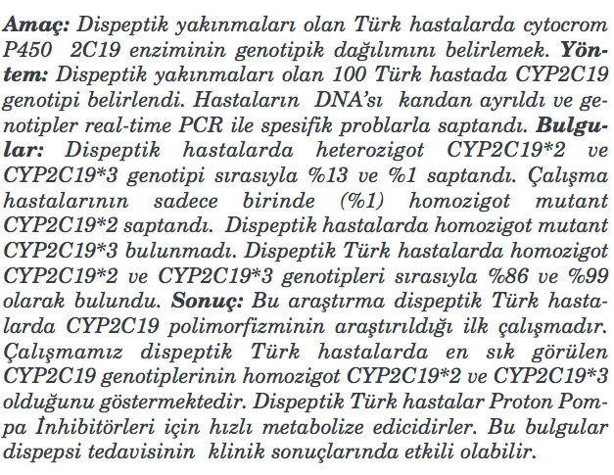
The prevalence of CYP2C19 mutations in Turkish patients with dyspepsia
Celebi et al. Turk J Gastroenterol 2009; 20 (3): 161-164
The prevalence of CYP2C19 mutations in Turkish patients with dyspepsia
Celebi et al. Turk J Gastroenterol 2009; 20 (3): 161-164

Slide 87
Genome Wide Association Studies (GWAS)
Amaç, hasta ve kontrol gruplarında anlamlı farklılık gösteren genetik varyant allel sıklığı saptamak
3 farklı populasyon – Sweden Finland UK
2247 GERD, 4503 kontrol
GERD ile ilişkili olabilecek 30 farklı sinyal saptanmış, ancak bunların hiçbiri genom-wide anlamlılığında değil – Düşük power

Slide 88
Genome-wide anlamlılığı düşük olmasına rağmen, tanımlanmış bölgeler GERD patofizyolojisinde biyolojik yolaklarla ilişkilendirilmiştir. Bu yolaklar;
İyon kanallarının düzenlenmesi, transport fonksiyonları, hücre-hücre adezyonları
ABHD10,RNF7,RASGRF2,BTF3P7,C8orf4,GLDC, ADAMTS17
Bonfligio et al. 2016

Slide 89
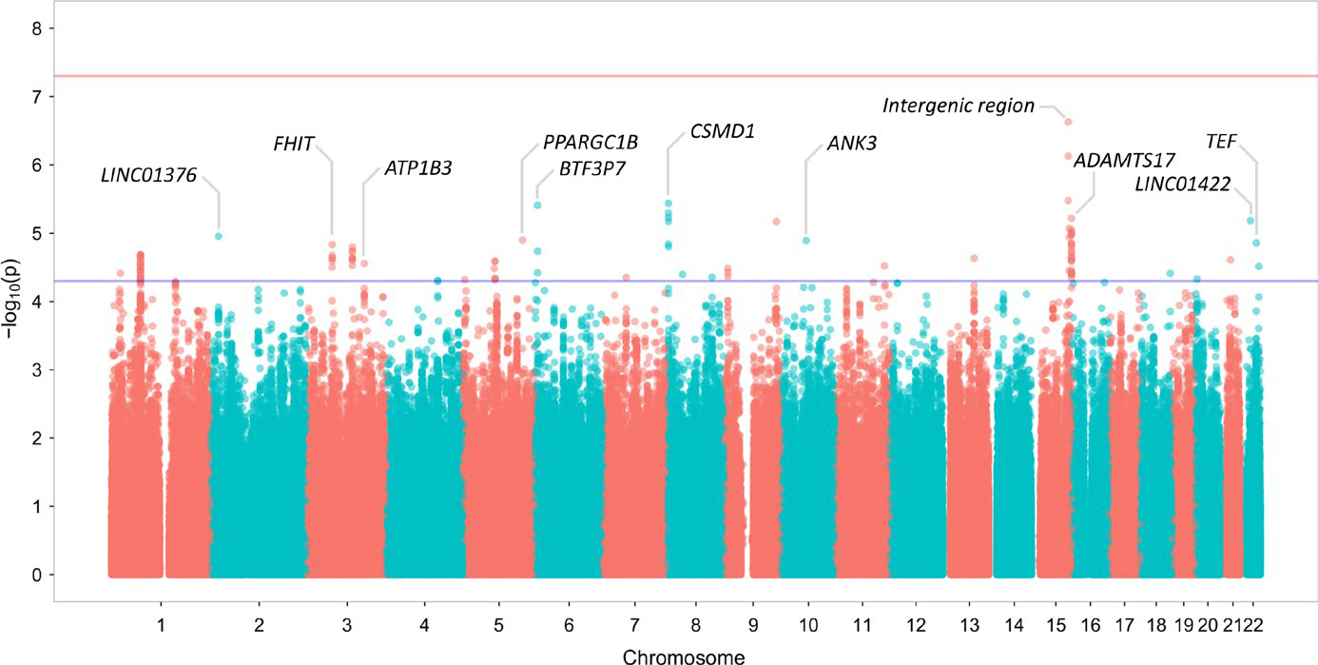

Slide 90
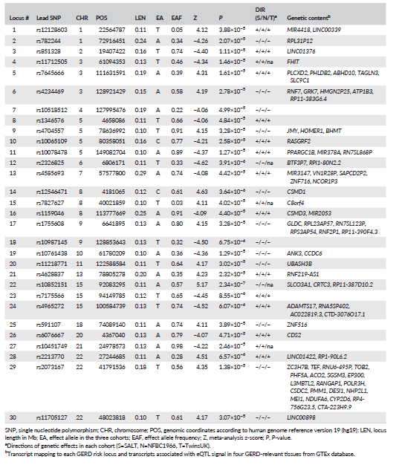

Slide 91
GÖRH semptomları
24h pH/impedance monitoring
Klasik Tx
(on demand/ömür boyu), stretta?, cerrahi
Eroziv reflü hastalığı
Patolojik (50%)
Normal (50%)
Symptom association probability
Klasik Tx
(on demand), cerrahi
Noneroziv reflü hastalığı
Evet (20%)
Hayır (30%)
Psikiyatri konsültasyonu?
Antidepresan?
Hipersensitif
özofagus
Fonksiyonel pirozis
On demand Tx / antidepresan?,

Slide 93
EGE REFLÜ GRUBU; FLR SEMPTOMLU OLGUYA YAKLAŞIM
KBB bakısı
Alerji, sigara, PNAS
ses kullanımı, kanser korkusu
patolojik
normal
GÖRH Sx yok
GÖRH Sx var
GÖRH Sx yok
Deneme Tx 2 ay
KBB
izlemi
Düzeldi,
ilaca devam
Düzelmedi,
MII/pHmetri
FLR değil
Gastroenteroloji
olgusu
normal
Diğer KBB patolojileri
(Psikiyatrik değerlendirme?)
patolojik
PPI+Aljinat;
Çift doz 2 ay, idame 4 ay
Notes:
GÖRH Sx var PPI yanıtı yok pH yap
GÖRH Sx yok PPI yanıtı yok pH yap
Tek doz 2. aydan sonra , 6 aya tamamlıyor.
FLR Sx var bulgu yok ne yapalım?

Slide 95
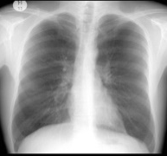
EGE REFLÜ GRUBU; KR ÖKSÜRÜK OLGUSUNA YAKLAŞIM
Anamnez, fizik bakı
ACEİ,Sigara, İrritanlar
Normal
Patolojik
GÖRH semptomları
Balgam sitolojisi,
kültürü
Bronkoskopi
Toraks BT
Özofagografi
Kardiyak inceleme
(+)
(-)
Astım, PNAS
Spirometri (BPT)
KBB bakısı
(-)
PPİ + aljinat
3 ay 2 x 1
(+)
Spesifik tanı
ve tedavi
Öksürük devam
Spesifik tanı
ve tedavi
Psikojenik
idiopatik
GÖRH? (MII, endoskopi)
Öksürük devam
Öksürük devam
Cerrahi?

Slide 97
TİPİK REFLÜ SEMPTOMLU HASTA
Alarm semptomu var
Hafif*
Orta-ağır
Gereğinde Kullanım
Aljinat/Antiasit,
H₂RA, PPİ
Normal (PPİ kullanmamış/yanıtlı)
Yanıt yok
PPİ 1x1 (4 hafta)
Üst GİS Endoskopisi
İKİNCİ BASAMAK
BİRİNCİ BASAMAK
LA A-B
Eroziv
Reflü Hastalığı
Yanıt yok
Yanıtlı
LA C-D
Peptik striktür
Barrett Özofagusu
Adenokanser
PPİ 2x1 (4 hafta)
Normal (PPİ yanıtı yetersiz)
Yanıtlı
Yanıt yok
PPİ bağımlı ?
Yanıt yok,
endoskopi normal
Hayır
Evet
Evet
Sevk
Gereğinde
kullanım
En düşük doz
ile idame
Cerrahi?
End tedaviler?
Özofagus manometrisi +
pH-metre / İmpedans-pH
Asit reflü
Zayıf/Non Asit Reflü
Normal asit reflü
Pozitif semptom-reflü ilişkisi
Normal asit reflü
Negatif semptom-reflü ilişkisi
Özofagus
Motilite Bozukluğu
ÜÇÜNCÜ BASAMAK
Non-Eroziv
Reflü Hastalığı
Fonksiyonel Pirozis
Non asit Reflü
Hipersensitif Özofagus
PPİ / H₂RA
Cerrahi /Endoskopik Ted.
Aljinik asit/Antiasit
*Hafif Semptomlar:
<3/hf, günlük yaşam aktivitelerine minimal etkili, kısa süreli
Aljinik asit
Prokinetik/
GABA_{B} agonisti
PPİ? / H₂RA?,
TCA/SSRI,
Aljinik asit/Antiasit
TCA / SSRI

Slide 99
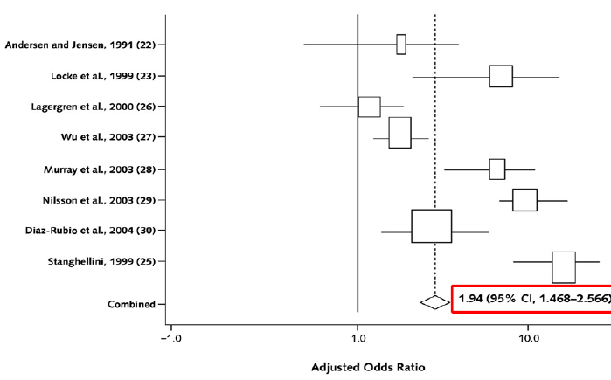
BMI > 30 kişilerde GÖR semptomları
Hampell H 2005 Ann Int Med

Slide 100
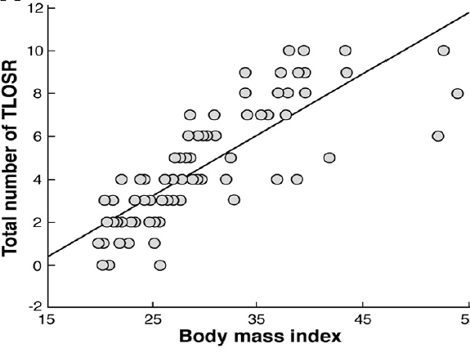
BMI ile TLOSR arasında ilişki
From Wu JC et al. Gastroenterology 2007;132:883-9.

Slide 101
GÖRH
Semptomdan teşhise
Reflü semptomları
Alarm semptomları
yok
var
Ampirik PPİ
Endoskopi
İyi yanıt
Cevap yok
Tekrarlayan semptomlar
GÖRH
(6-8 hafta)
Genval Report. Gut 1999

Slide 102
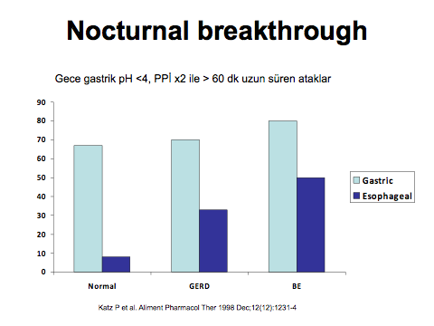

Slide 103
LA Sınıflandırılması
Nayar DS et al. Gastrointest Endosc 2004;60:253-7.

